Slide 1
Телеграмм - бот
Свистун Александр

Slide 2
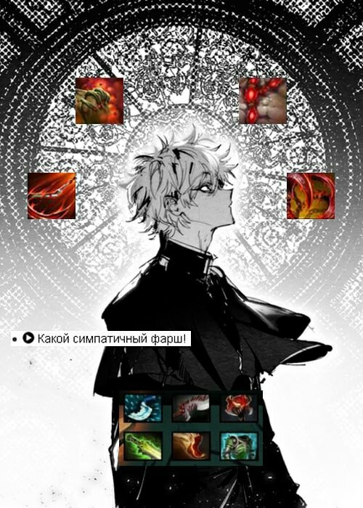
Цель
Создать бота помощника для игр
Источник картинок для аватарок (для дальнейшего редактирования)
Музыка для игры
Сайты личного частого пользования

Slide 3
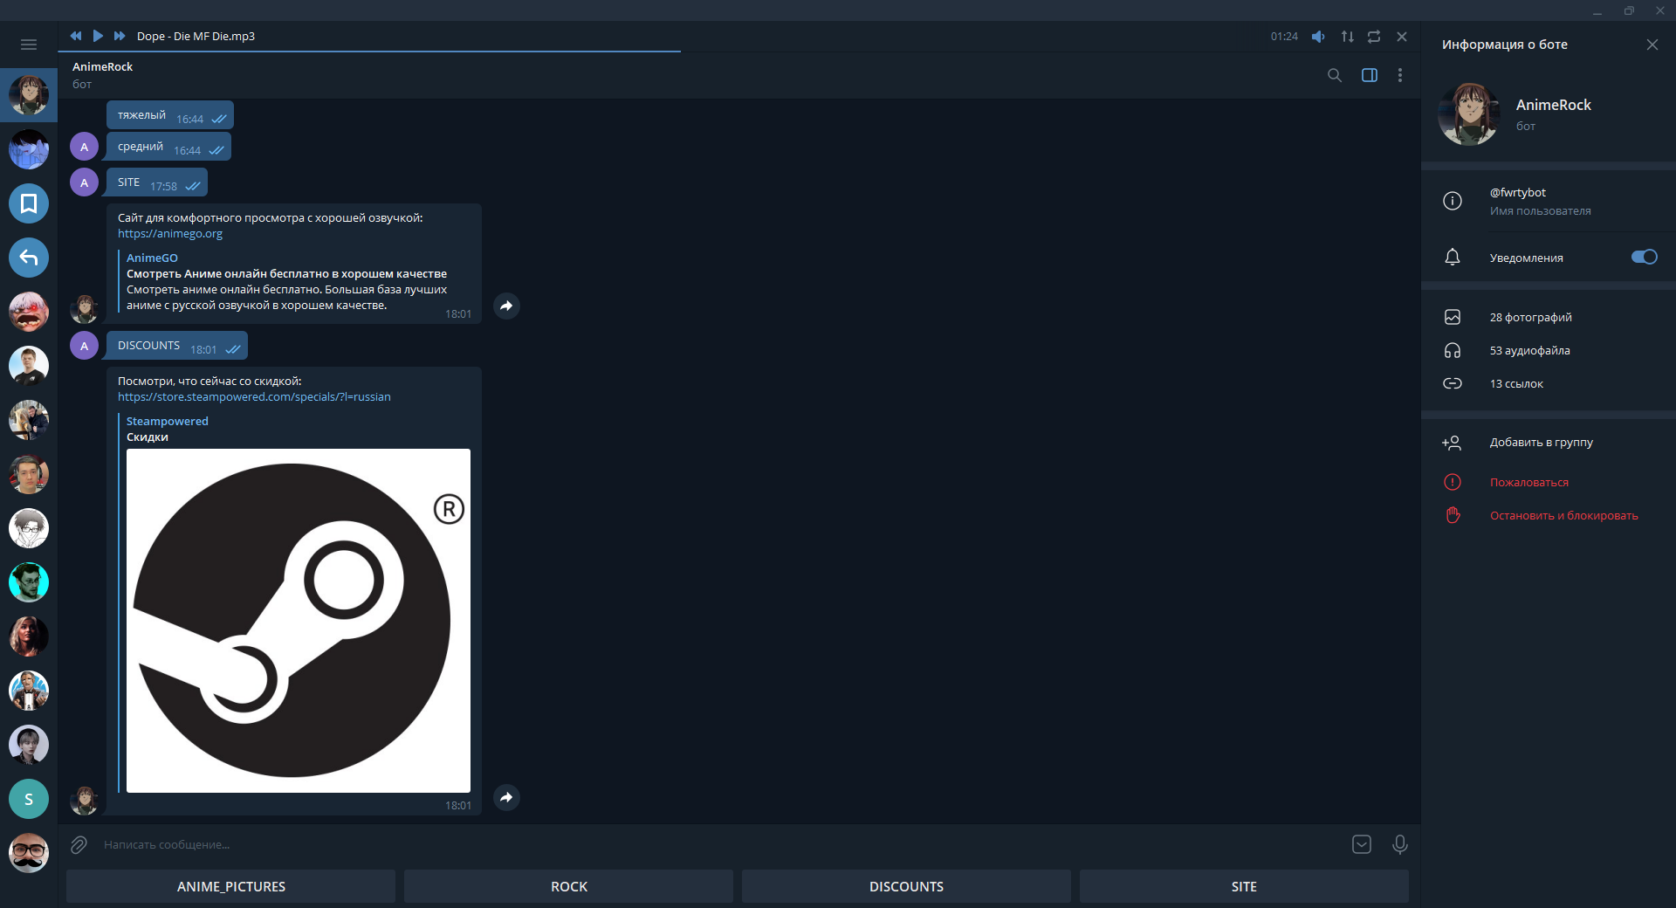
Мой проект это телеграмм бот.
У него есть 4 кнопки:

Slide 4
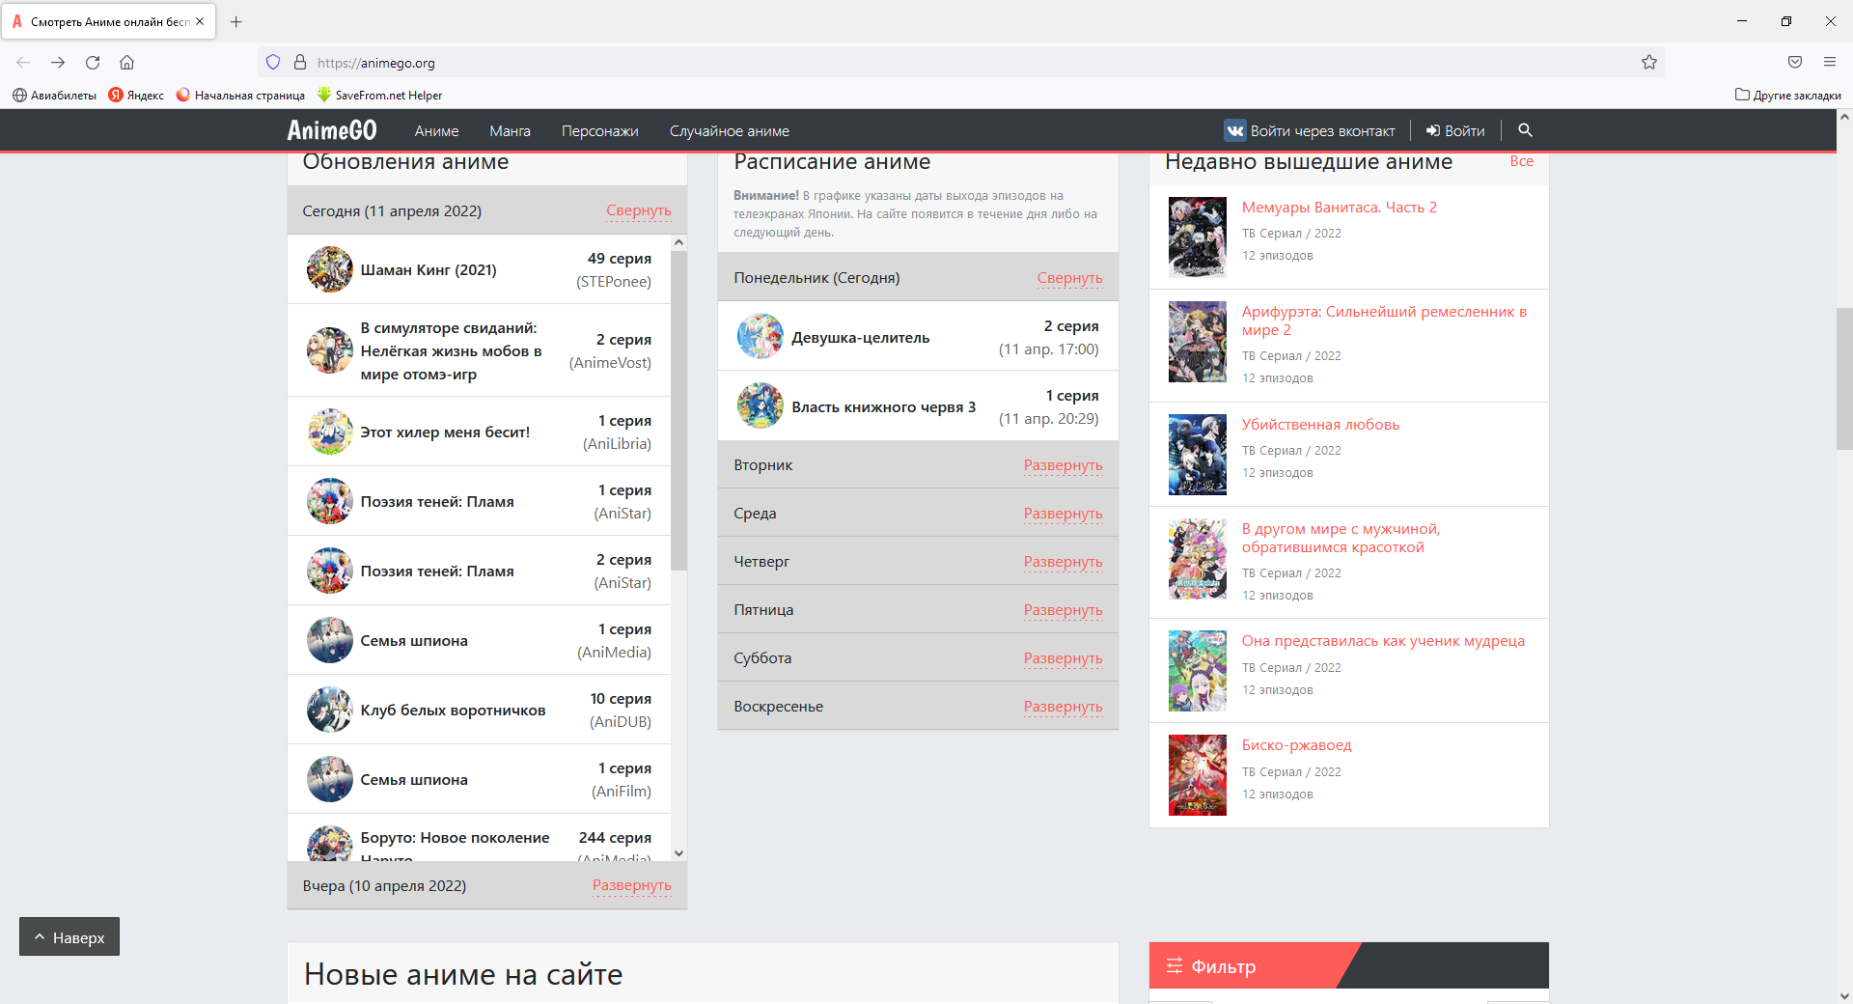
Кнопка SITE выдает ссылку на сайт Anime.go

Slide 5
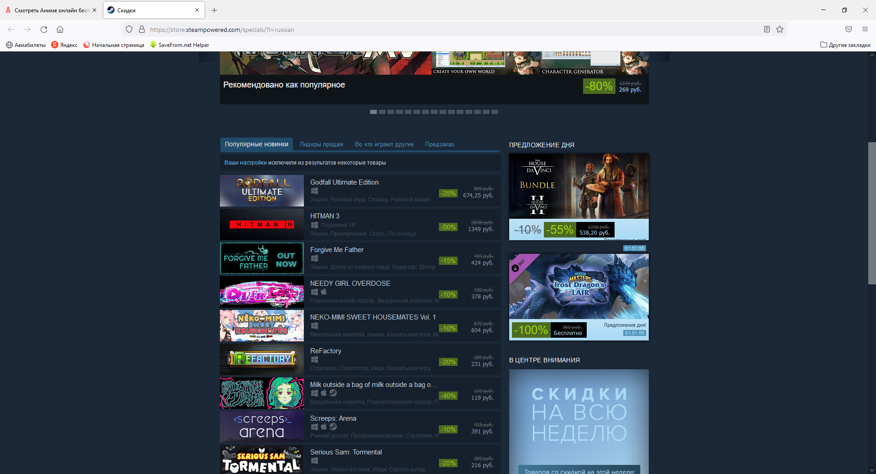
Кнопка DISCOUNTS выдает ссылку на сайт Steam с распродажей

Slide 6
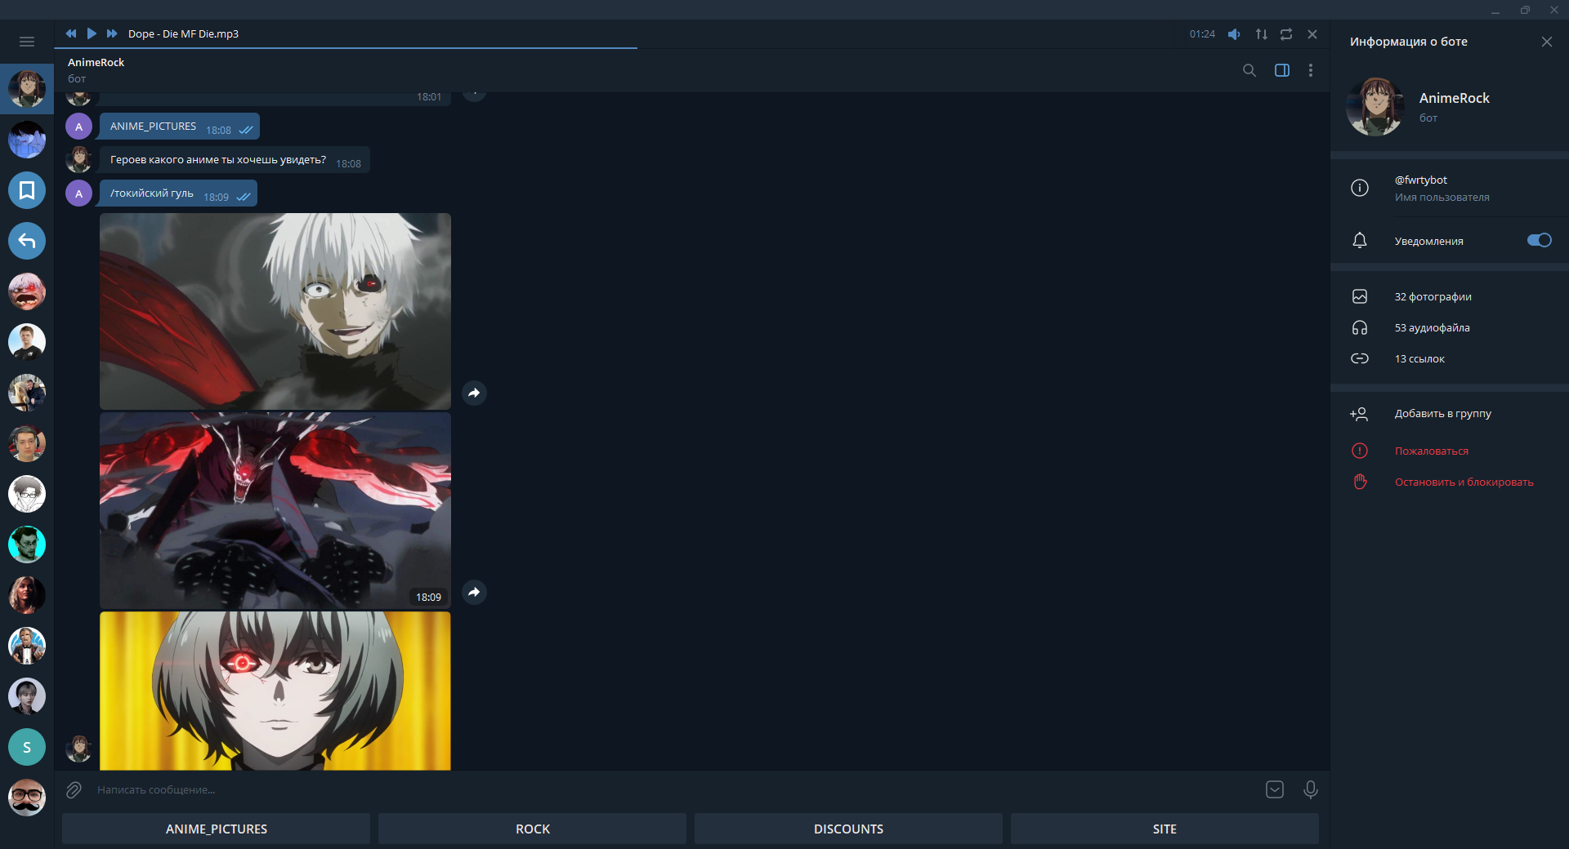
Кнопка ANIME_PICTURES спрашивает название аниме и выдает картинки

Slide 7
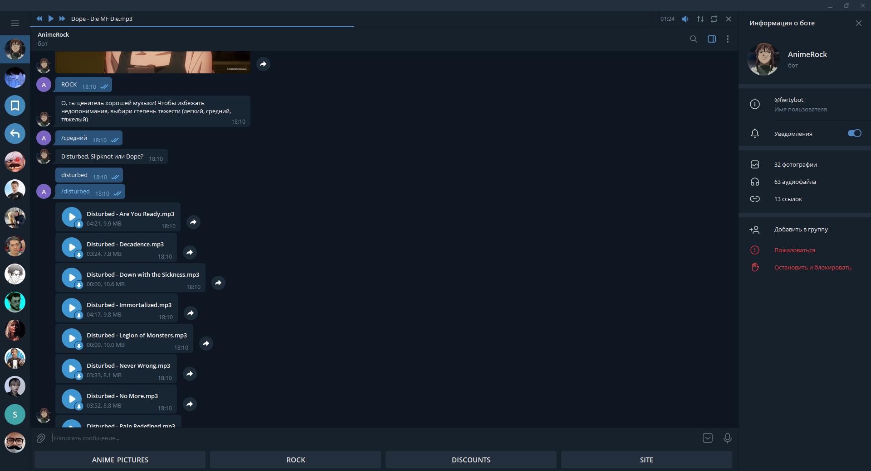
Кнопка ROCK выдает музыку в жанре рок 3 уровней тяжести

Slide 8
Реализация
Send_foto – загрузка картинок
Send_audio – загрузка музыки
cursor.execute для работой с базой данных

Slide 9
Продвижение
Так как сам бот не отличается сложностью и имеет вид близкий к библиотеке, основным развитием является расширение и наполнение картинками и музыкой

